Slide 1
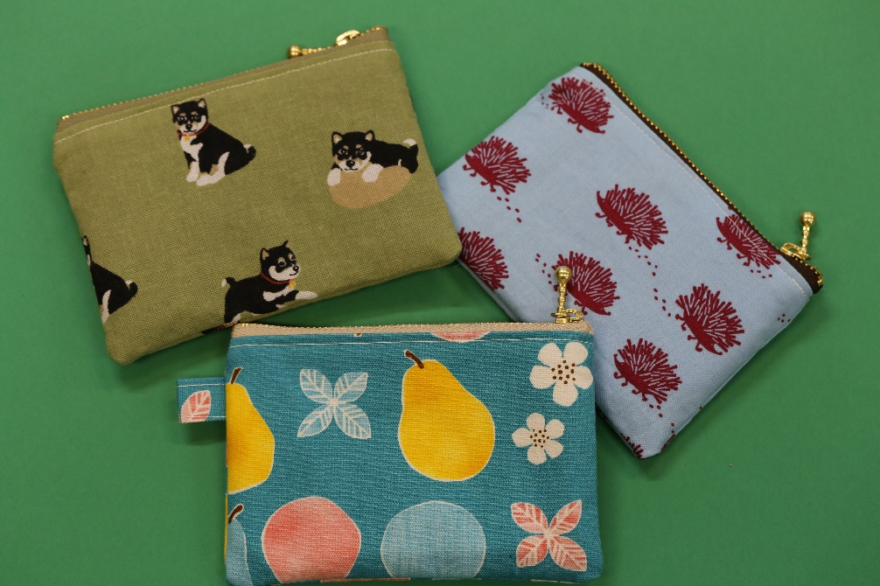
期間限定販売決定！
日時：１２月１２日（金）13:00～13:40 １２月１７日（水）14:40～15:20 会場：戸塚中学校 職員玄関前
8組の皆で頑張って
デザインし、
全部手作りで
作りました。
2回に分けて
職員玄関前で
やっていますので
ぜひ来てください。
ミニポーチ
４００円
中学校 ７・８組 作成。

